Slide 1
HTML (Form, Frame, Hyperlink)
PERTEMUAN 4

Slide 2
FORM
Fungsi:
Menerima informasi atau meminta umpan balik dari user dan memproses informasi tersebut di server
Standar penulisan:
<form method=“post/get” action=“. . .”> . . . </form>
Atribut:
Atribut | Fungsi
Method | Metode pengiriman data ke file tujuan (POST atau GET)
Action | Aksi yang akan dilakukan jika user menekan tombol Submit
Name | Memerikan nama tiap masukan
Value | Memberikan nilai suatu masukan
Type | Tipe form yang akan digunakan

Slide 3
metode POST dan GET memiliki kegunaan yang sama yaitu untuk mengirimkan value variabel ke halaman lain atau mengirimkan ke database.
Perbedaan Method GET ketika mengirimkan data akan menambahkan pada URL, sedangkan kalo method POST dikirim ke server dengan diincludekan pada sebuah permintaan (body of request)

Slide 4
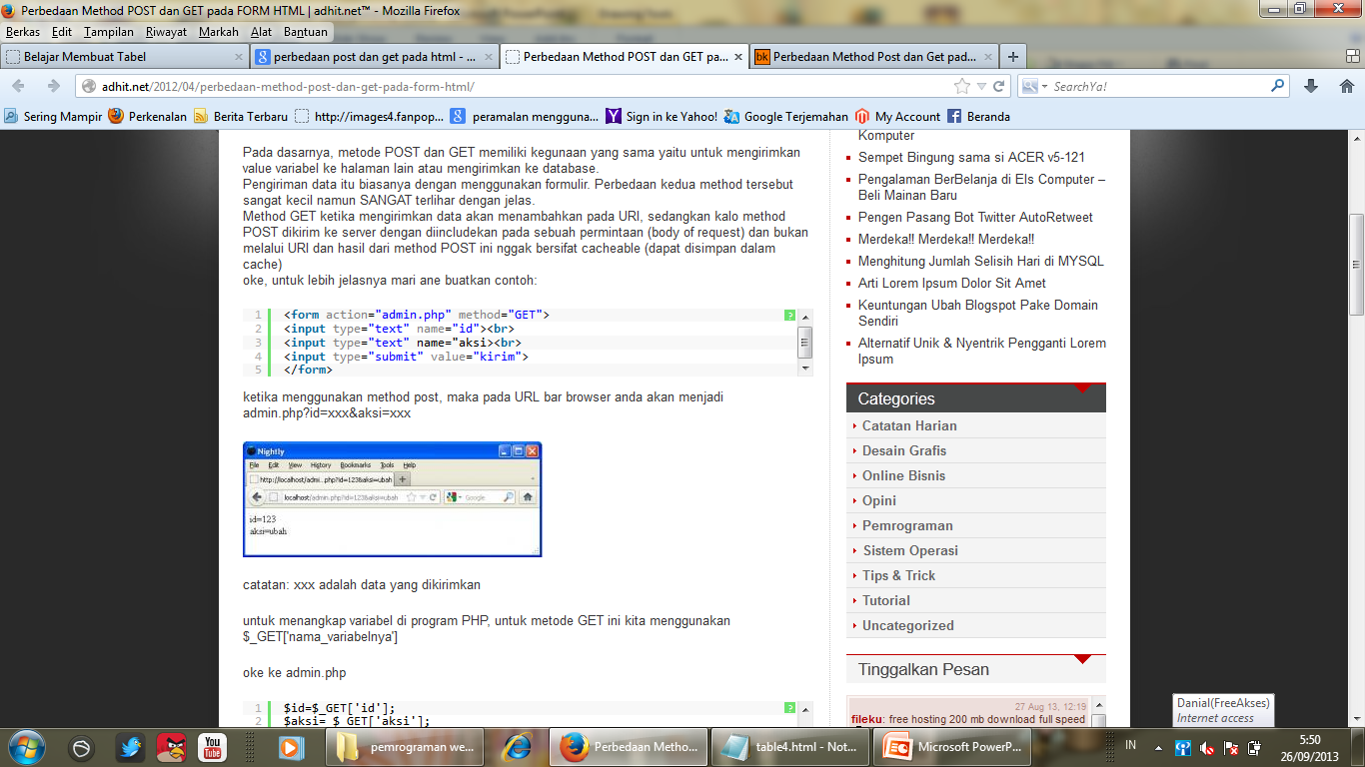
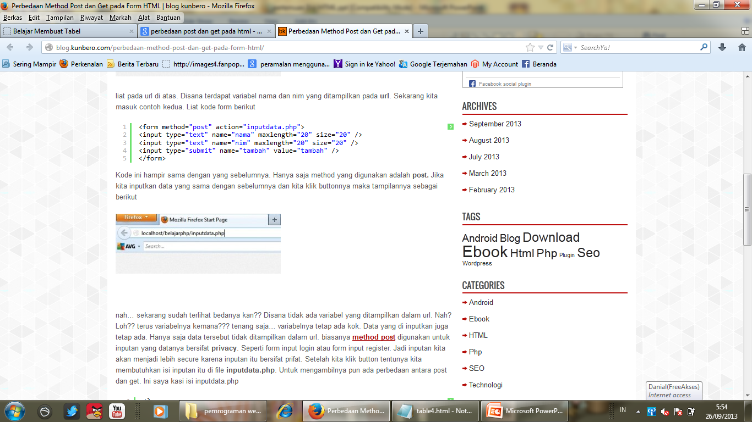
GET
POST

Slide 5
Textbox
Tag: <input>
Atribut-atribut:
Atribut | Fungsi
type=["text"|"password"] | Menentukan jenis field masukan Text, submit, password
name | Menentukan nama untuk field sehingga dapat dirujuk nantinya
value | Memberi nilai suatu input
size | mengatur lebar field secara horisontal, berapa huruf maksimal yang dapat ditampilkan
maxlength | menentukan jumlah maksimum huruf (karakter) yang dapat dimasukkan

Slide 6
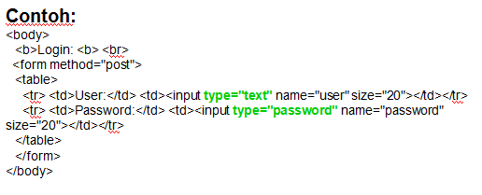

Tampilan:

Slide 7
Submit dan Reset
Tombol Submit: digunakan ketika user mengisi form dan ingin mengirimkan ke server
Tombol Reset: digunakan ketika user ingin menghapus/mengosongkan semua masukan yang ditulis dalam form

Slide 8
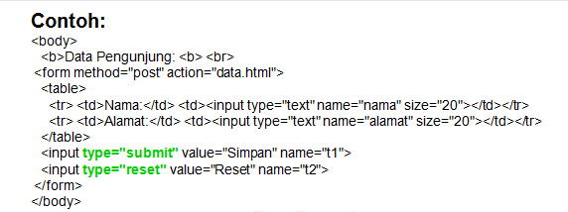
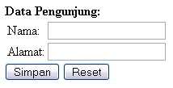
Tampilan:

Slide 9
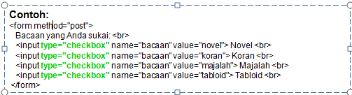
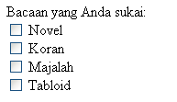
Checkbox
Fungsi:
Untuk memberi beberapa pilihan kepada user
Tampilan:

Slide 10
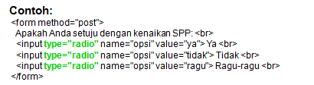

Radio button
Fungsi:
Untuk memberi (hanya) satu pilihan kepada user
Tampilan:

Slide 11
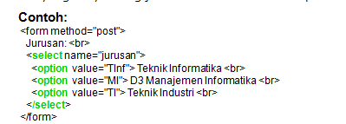
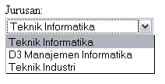
Daftar Drop Down
Fungsi:
Memberikan menu pilihan kepada user (cara kerjanya seperti radio button yang hanya mengijinkan user untuk memilih 1 pilihan saja)
Tampilan:

Slide 12
Text Area
Fungsi:
Sebagai field masukan untuk pengunjung (dapat menerima lebih dari satu baris teks). Biasa disebut sebagai kotak komentar
Tag: <textarea>
Atribut-atribut:
Atribut | Fungsi
Rows | Menetukan lebar kotak komentar
Columns | Menentukan tinggi kotak komentar
Wrap=["off"|"virtual"|"physical"] | Menentukan fitur word wrapping

Slide 13
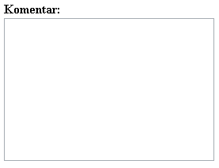
Contoh:
<html>
<head>
<title> Penggunaan Text Area </title>
</head>
<body>
<b>Komentar: <b> <br>
<form method="post"> <textarea rows="10" cols=“40" wrap="physical" name="komentar">
</textarea><br>
</html>
Tampilan:

Slide 14
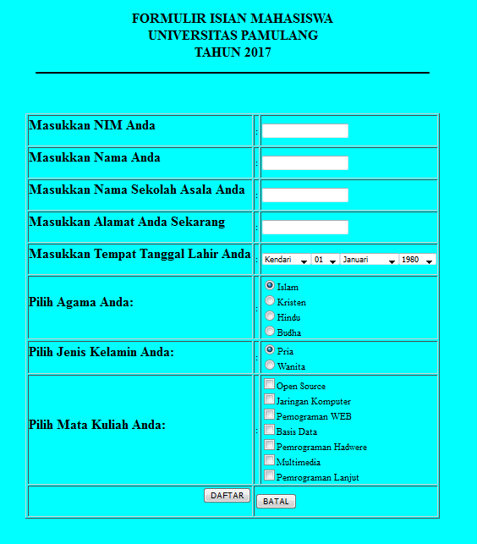
TUGAS

